Slide 1
例如，两个任务：任务A和任务B，它们需要通过访问同一个数据缓冲区合作完成一项工作，任务A负责向缓冲区写入数据，任务B负责从缓冲区读取该数据。显然，当任务A还未向缓冲区写入数据时（缓冲区为空时），任务B因不能从缓冲区得到有效数据而应该处于等待状态，只有等任务A向缓冲区写入了数据之后，才应该通知任务B去取数据。
系统中的多个任务在运行时，经常需要互相无冲突地访问同一个共享资源，或者需要互相支持和依赖，甚至有时还要互相加以必要的限制和制约，才保证任务的顺利运行。因此，操作系统必须具有对任务的运行进行协调的能力，从而使任务之间可以无冲突、流畅地同步运行，而不致导致灾难性的后果。
与人们依靠通信来互相沟通，从而使人际关系和谐、工作顺利的做法一样，计算机系统是依靠任务之间的良好通信来保证任务与任务的同步的。
例如，任务A和任务B共享一台打印机，如果系统已经把打印机分配给了任务A，则任务B因不能获得打印机的使用权而应该处于等待状态，只有当任务A把打印机释放后，系统才能唤醒任务B使其获得打印机的使用权。如果这两个任务不这样做，那么也会造成极大的混乱 。
总之，多个任务共享同一资源或有工作顺序要求时，在正式工作之前要互相打招呼 。
黄宏：别走啊！
宋丹丹：我自己的腿，我爱走就走，你管不着！
黄宏：腿是你自己的，但手是咱俩的呀！
第4章
任务的同步与通信

Slide 2
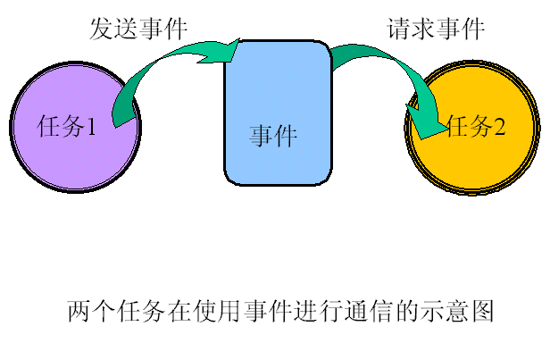
任务间的同步依赖于任务间的通信。在μC/OS-II中，是使用信号量、邮箱（消息邮箱）和消息队列这些被称作事件的中间环节来实现任务之间的通信的。
事件
黄宏
宋丹丹

Slide 3
一个简单的信号量
发信方
收信方
1/0
共享资源

Slide 4
为了把描述事件的数据结构统一起来，μC/OS-II使用叫做事件控制块ECB（Event Control Block）的数据结构来描述诸如信号量、消息邮箱 和 消息队列这些事件。事件控制块中包含包括等待任务表在内的所有有关事件的数据 。
事件控制块

Slide 5
typedef struct
{
INT8U OSEventType; //事件的类型
INT16U OSEventCnt; //信号量计数器
void * OSEventPtr; //消息或消息队列的指针
INT8U OSEventGrp; //等待事件的任务组
INT8U OSEventTbl[OS_EVENT_TBL_SIZE];//任务等待表
} OS_EVENT;

Slide 6
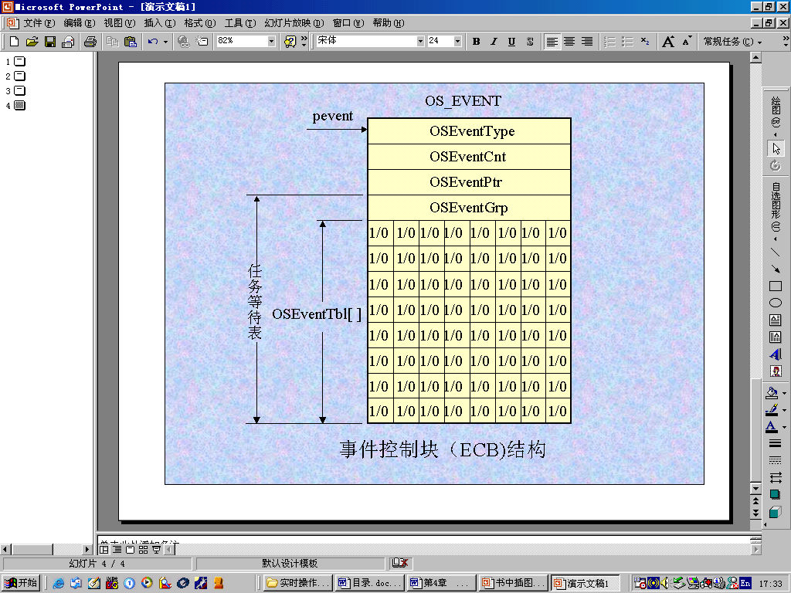

Slide 7
把一个任务置于等待状态要调用OS_EventTaskWait( )函数。
该函数的原型为：
void OS_EventTaskWait (OS_EVENT *pevent)
其中：OS_EVENT *pevent //事件控制块的指针
该函数通常在任务调用函数OS×××Pend( ) 请求一个事件时，被OS×××Pend( )所调用。

Slide 8
如果一个正在等待的任务具备了可以运行的条件，那么就要使它进入就绪状态，这时要调用OS_EventTaskRdy( )函数。该函数的作用就是把调用这个函数的任务在任务等待表中的位置清0（解除等待状态）后，再把任务在任务就绪表中对应的位置1，然后引发一次任务调度。
OS_EventTaskRdy( )函数的原型为：
INT8U OS_EventTaskRdy (
OS_EVENT *pevent, //事件控制块的指针
void *msg, //未使用
INT8U msk //清除TCB状态标志掩码
)；
该函数通常在任务调用函数OS×××Post ( ) 发送一个事件时，被函数OS×××Post ( )所调用。

Slide 9
如果一个正在等待事件的任务已经超过了等待的时间，却仍因为没有获取事件等原因而未具备可以运行的条件，却又要使它进入就绪状态，这时要调用OS_EventTO( )函数。
OS_EventTO( )函数的原型为：
void OS_EventTO (OS_EVENT * pevent )；
其中：OS_EVENT * pevent //事件控制块的指针
函数OS_EventTO ( )将在任务调用OS×××Pend( ) 请求一个事件时，被函数OS×××Pend( )所调用。

Slide 10
在μC/OS-II初始化时，系统会在初始化函数OSInit( )中按应用程序使用事件的总数创建OS_MAX_EVENTS个空事件控制块并使用成员OSEventPtr作为链接指针，把这些空事件控制块链接成一个单向链表。由于链表中的所有控制块尚未与具体事件相关联，故该链表叫做空事件控制块链表。以后，每当应用程序创建一个事件时，系统就会从链表中取出一个空事件控制块，并对它进行初始化以描述该事件。
空事件控制块链表

Slide 11
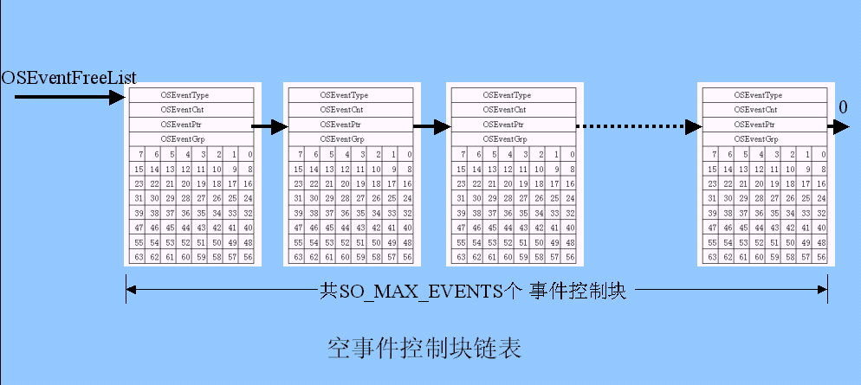

Slide 12
信号量及其操作

Slide 13
在使用信号量之前，应用程序必须调用函数OSSemCreate( )来创建一个信号量
创建信号量的函数原型为：
OS_EVENT *OSSemCreate (INT16U cnt)；
其中：INT16U cnt 为信号量计数器初值
函数的返回值为已创建的信号量的指针。

Slide 14
OSSemCreate()
  创建一个信号量，并对信号量的初始计数值赋值，该初始值为0到65,535之间的一个数；
  OS_EVENT *OSSemCreate(INT16U cnt);
  cnt：信号量的初始值。
执行步骤
  从空闲事件控制块链表中得到一个ECB；
  初始化ECB，包括设置信号量的初始值、把等待任务列表清零、设置ECB的事件类型等；
  返回一个指向该事件控制块的指针。

Slide 15
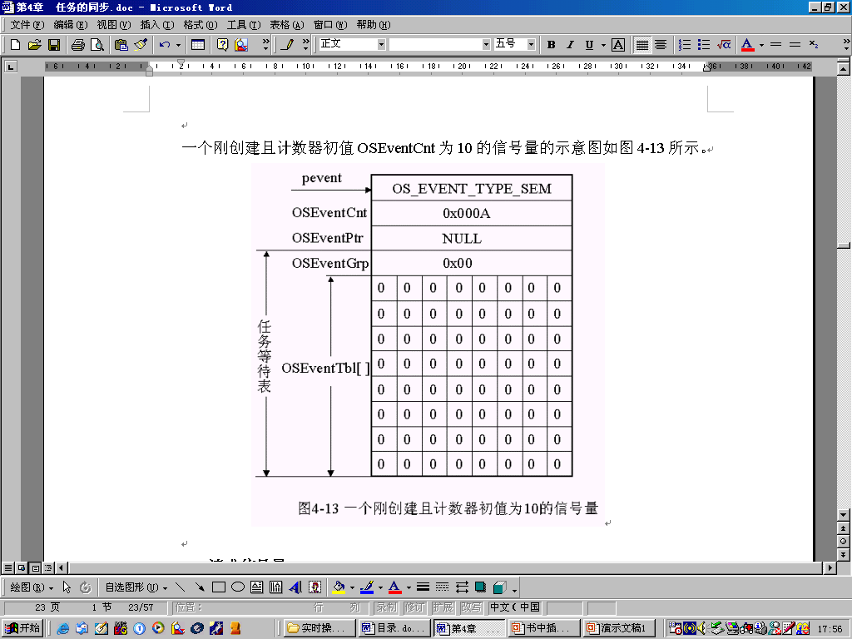

Slide 16
任务通过调用函数OSSemPend( )请求信号量，函数OSSemPend( )的原型如下：
void OSSemPend ( OS_EVENT *pevent, INT16U timeout, INT8U *err)；
其中：
1）参数pevent是被请求信号量的指针；
2） INT16U timeout, //等待时限，为防止任务因得不到信号量而处于长期的等待状态，函数OSSemPend允许用参数timeout设置一个等待时间的限制，当任务等待的时间超过timeout时可以结束等待状态而进入就绪状态。如果参数timeout被设置为0，则表明任务的等待时间为无限长；
3）INT8U *err //错误信息

Slide 17
OSSemPend()
  等待一个信号量，即操作系统中的P操作，将信号量的值减1；
  OSSemPend (OS_EVENT *pevent,
  INT16U timeout, INT8U *err);
执行步骤
  如果信号量的计数值大于0，将它减1并返回；
  如果信号量的值等于0，则调用本函数的任务将被阻塞起来，等待另一个任务把它唤醒；
  调用OSSched()函数，调度下一个最高优先级的任务运行。

Slide 18
任务获得信号量，并在访问共享资源结束以后，必须要释放信号量，释放信号量也叫做发送信号量，发送信号量需调用函数OSSemPost ( )。OSSemPost ( )函数在对信号量的计数器操作之前，首先要检查是否还有等待该信号量的任务。如果没有，就把信号量计数器OSEventCnt加一；如果有，则调用调度器OS_Sched( )去运行等待任务中优先级别最高的任务。
函数OSSemPost ( )的原型为：
INT8U OSSemPost (OS_EVENT *pevent )；
其中：
1）OS_EVENT *pevent //待释放信号量的指针
2）调用函数成功后，函数返回值为OS_ON_ERR，否则会根据具体错误返回OS_ERR_EVENT_TYPE、OS_SEM_OVF。

Slide 19
OSSemPost()
  发送一个信号量，即操作系统中的V操作，将信号量的值加1；
  OSSemPost (OS_EVENT *pevent);
执行步骤
  检查是否有任务在等待该信号量，如果没有，将信号量的计数值加1并返回；
  如果有，将优先级最高的任务从等待任务列表中删除，并使它进入就绪状态；
  调用OSSched()，判断是否需要进行任务切换。

Slide 20
应用程序如果不需要某个信号量了，那么可以调用函数OSSemDel( )来删除该信号量，这个函数的原型为：
OS_EVENT *OSSemDel (OS_EVENT *pevent, INT8U opt, INT8U *err)；
其中：
1）OS_EVENT *pevent, //信号量的指针
2）INT8U opt, //删除条件选项
3）INT8U *err //错误信息

Slide 21
在可剥夺型内核中，当任务以独占方式使用共享资源时，会出现低优先级任务先于高优先级任务而被运行的现象，这种现象叫做任务优先级反转。在一般情况下是不允许出现这种任务优先级反转现象的，下面就对优先级的反转现象做一个详细的分析，以期找出原因及解决方法。
互斥型信号量和任务优先级反转

Slide 22
下图描述了A、B、C三个任务的运行情况。
其中：
1）任务A的优先级别高于任务B，
2）任务B的优先级别高于任务C。
3）任务A和任务C都要使用同一个共享资源S，而用于保护该资源的信号量在同一时间只能允许一个任务以独占的方式对该资源进行访问，即这个信号量是一个互斥型信号量。

Slide 23
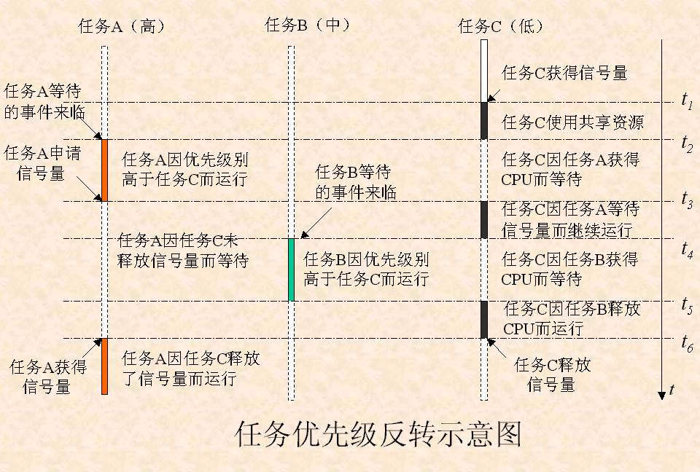

Slide 24
通过例子可以发现，使用信号量的任务是否能够运行是受任务的优先级别和是否占用信号量两个条件约束的，而信号量的约束高于优先级别的约束。于是当出现低优先级别的任务与高优先级别的任务使用同一个信号量，而系统中还存有别的中等优先级别的任务时，如果低优先级别的任务先获得了信号量，就会使高级别的任务处于等待状态，而那些不使用该信号量的中等级别的任务却可以剥夺低优先级别的任务的CPU使用权而先于高优先级别的任务而运行了。

Slide 25
解决问题的办法之一：
使获得信号量任务的优先级别在使用共享资源期间暂时提升到所有任务最高优先级的高一个级别上，以使该任务不被其他的任务所打断，从而能尽快地使用完共享资源并释放信号量，然后在释放了信号量之后再恢复该任务原来的优先级别。

Slide 26
在描述互斥型信号量的事件控制块中，除了成员OSEventType要赋以常数OS_EVENT_TYPE_MUTEX以表明这是一个互斥型信号量和仍然没有使用成员OSEventPtr之外，成员OSEventCnt被分成了低８位和高８位两部分：低８位用来存放信号值（该值为0xFF时，信号为有效，否则信号为无效），高８位用来存放为了避免出现优先级反转现象而要提升的优先级别prio。
互斥型信号量

Slide 27
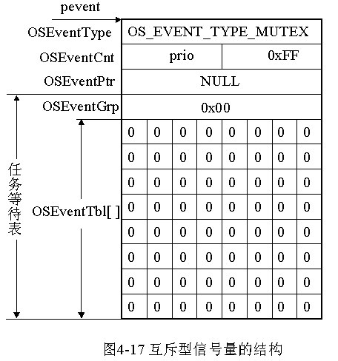

Slide 28
创建互斥型信号量需要调用函数OSMutexCreate( )。
函数OSMutexCreate( )的原型如下：
OS_EVENT *OSMutexCreate (
INT8U prio, //优先级别
INT8U *err //错误信息
)；
函数OSMutexCreate( )从空事件控制块链表获取一个事件控制块，把成员OSEventType赋以常数OS_EVENT_TYPE_MUTEX以表明这是一个互斥型信号量，然后再把成员OSEventCnt的高8位赋以prio（欲提升的优先级别），低8位赋以常数OS_MUTEX_AVAILABLE（该常数值为0xFFFF）的低8位（0xFF）以表明信号量尚未被任何任务所占用，处于有效状态。

Slide 29
当任务需要访问一个独占式共享资源时，就要调用函数OSMutexPend( )来请求管理这个资源的互斥型信号量，如果信号量有信号（OSEventCnt的低8位为0xFF），则意味着目前尚无任务占用资源，于是任务可以继续运行并对该资源进行访问，否则就进入等待状态，直至占用这个资源的其他任务释放了该信号量。
函数OSMutexPend( )的原型为：
void OSMutexPend (
OS_EVENT *pevent, //互斥型信号量指针
INT16U timeout, //等待时限
INT8U *err //错误信息
)；

Slide 30
任务可以通过调用函数OSMutexPost( )发送一个互斥型信号量，这个函数的原型为：
INT8U OSMutexPost (
OS_EVENT *pevent //互斥型信号量指针
)；

Slide 31
消息邮箱及其操作

Slide 32
如果把数据缓冲区的指针赋给一个事件控制块的成员OSEventPrt，同时使事件控制块的成员OSEventType为常数OS_EVENT_TYPE_MBOX，则该事件控制块就叫做消息邮箱，消息邮箱是在两个需要通信的任务之间通过传递数据缓冲区指针的方法来通信的。
消息邮箱及其操作

Slide 33
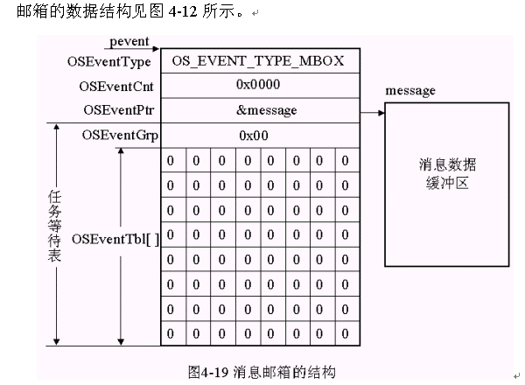

Slide 34
一个邮箱可能处于两种状态：
  满的状态：邮箱包含一个非空指针型变量；
  空的状态：邮箱的内容为空指针NULL；
邮箱的系统服务
  OSMboxCreate()
  OSMboxPost()
  OSMboxPend()
  OSMboxAccept()
  OSMboxQuery()

Slide 35
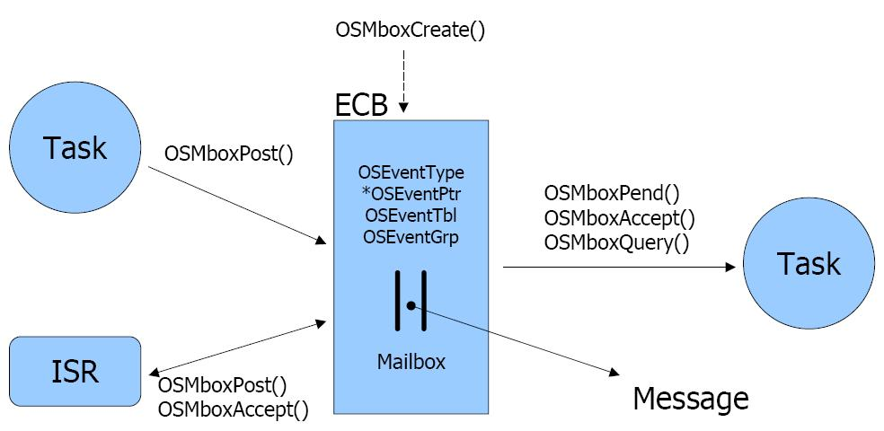

Slide 36
创建邮箱需要调用函数OSMboxCreate ( )，
函数的原型为：
OS_EVENT *OSMboxCreate (void * msg )；
其中:1)函数中的参数msg为消息的指针;
2)函数的返回值为消息邮箱的指针。
调用函数OSMboxCreate ( )需先定义msg的初始值。在一般的情况下，这个初始值为NULL；但也可以事先定义一个邮箱，然后把这个邮箱的指针作为参数传递到函数OSMboxCreate ( )中，使之一开始就指向一个邮箱。

Slide 37
任务可以通过调用函数OSMboxPost ( )向消息邮箱发送消息，这个函数的原型为：
INT8U OSMboxPost (
OS_EVENT *pevent, //消息邮箱指针
void *msg //消息指针
)；

Slide 38
当一个任务请求邮箱时需要调用函数OSMboxPend( )，这个函数的主要作用就是查看邮箱指针OSEventPtr是否为NULL，如果不是NULL就把邮箱中的消息指针返回给调用函数的任务，同时用OS_NO_ERR通过函数的参数err通知任务获取消息成功；如果邮箱指针OSEventPtr是NULL，则使任务进入等待状态，并引发一次任务调度。
函数OSMboxPend( )的原型为：
void *OSMboxPend (
OS_EVENT *pevent, //请求消息邮箱指针
INT16U timeout, //等待时限
INT8U *err //错误信息
)；

Slide 39
程序示例（1）
OSMboxCreate()函数
OS_EVENT *CommMbox;
void main(void)
{
...
OSInit();
...
CommMbox =
OSMboxCreate((void*)0);
...
OSStart();
}

Slide 40
程序示例（ 2 ）
OSMboxPend()函数
void CommTask(void *pdata)
{
INT8U err;
void *msg;
pdata = pdata;
for (;;) {
...
msg=OSMboxPend(CommMbox,10,&err);
if(err == OS_NO_ERR) {
/* 收到消息时的代码 */
}
else {
/* 未收到消息时的代码*/
}
}

Slide 41
程序示例（ 3 ）
OSMboxPost()函数
OS_EVENT *CommMbox;
INT8U CommRxBuf[100];
void CommTaskRx(void *pdata)
{
INT8U err;
...
for (;;)
{
...
err = OSMboxPost(CommMbox, (void*)&CommRxbuf[0]);
...
}
}

Slide 42
使用消息队列可以在任务之间传递多条消息。消息队列由三个部分组成：事件控制块、队列控制块和消息指针。
当把事件控制块成员OSEventType的值置为OS_EVENT_TYPE_Q时，该事件控制块描述的就是一个消息队列。
消息队列的数据结构如下图所示。从图中可以看到，消息队列相当于一个共用一个任务等待列表的消息邮箱数组，事件控制块成员OSEventPtr指向了一个叫做队列控制块（OS_Q）的结构，该结构管理了一个数组MsgTbl[ ]，该数组中的元素都是一些指向消息的指针。
消息队列及其操作

Slide 43
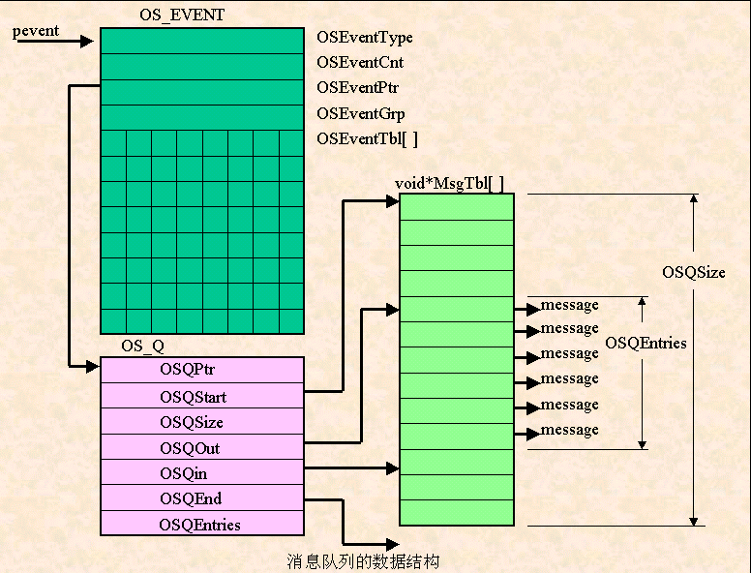

Slide 44
队列控制块数据结构
typedef struct os_q {
struct os_q *OSQPtr;//空闲队列控制块指针
void **OSQStart; //指向消息队列的起始地址
void **OSQEnd; //指向消息队列的结束地址
void **OSQIn; //指向消息队列中下一个插入消息的位置
void **OSQOut;//指向消息队列中下一个取出消息的位置
INT16U OSQSize; //消息队列中总的单元数
INT16U OSQEntries; //消息队列中当前的消息数量
} OS_Q;

Slide 45
OS_EVENT
OS_Q
void * MsgTbl[ ]
* OSEventPtr
* OSQPtr
7
6
5
4
3
2
1
0
** OSStart
** OSQEnd
** OSQIn
** OSQOut
OSEventTbl[ ]
OSQSize
OSQEntries
OSQEntries
OSQSize
63
62
61
60
59
58
57
56
OSEventCnt
OSEventType
OSEventGrp
未使用
应用程序自己分配的指针数组

Slide 46
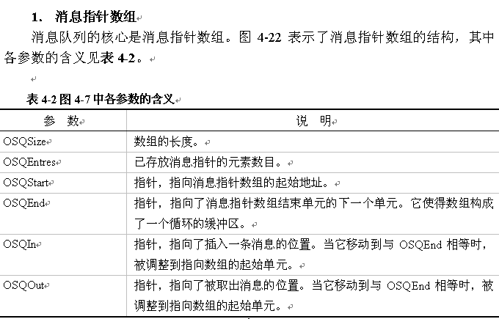

Slide 47
其中：
1）可以移动的指针为OSQIn和OSQOut；
2）指针OSQStart和OSQEnd只是一个标志（常指针）；
3）当可移动的指针OSQIn或OSQOut移动到数组末尾，也就是与OSQEnd相等时，可移动的指针将会被调整到数组的起始位置OSQStart，也就是说，从效果上来看，指针OSQEnd与OSQStart等值。
于是，这个由消息指针构成的数组就头尾衔接起来形成了一个如图所示的循环的队列。

Slide 48
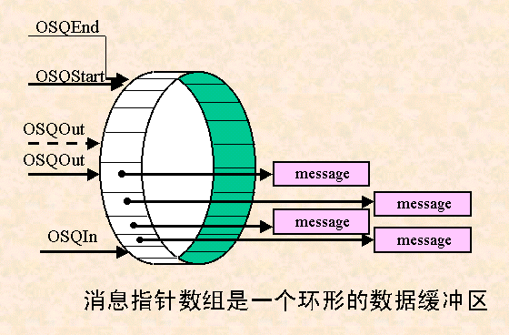

Slide 49
每一个消息队列都要用到一个队列控制块。在μC/OS中，队列控制块的总数由OS_CFG.H中的常量OS_MAX_QS定义。
在系统初始化时，所有的队列控制块被链接成一个单向链表，由于这时还没有使用它们，故这个链表叫做空队列控制块链表 ——OSQFreeList；
OS_MAX_QS
OSQFreeList
OSQPtr
OSQPtr
OSQPtr
0
OSQStart
OSQStart
OSQStart
OSQEnd
OSQEnd
OSQEnd
OSQIn
OSQIn
OSQIn
OSQOut
OSQOut
OSQOut
OSQSize
OSQSize
OSQSize
OSQEntries
OSQEntries
OSQEntries
OS_Q

Slide 50
创建一个消息队列首先需要定义一指针数组，然后把各个消息数据缓冲区的首地址存入这个数组中，然后再调用函数OSQCreate( )来创建消息队列。
创建消息队列函数OSQCreate( )的原型为：
OS_EVENT OSQCreate(void** start, INT16U size );
其中：
1）void** start, //指针数组的地址
2）INT16U size //指针数组的长度
在μC/OS-II初始化时，系统将按文件OS_CFG.H中的配置常数OS_MAX_QS定义OS_MAX_QS个队列控制块，并用队列控制块中的指针OSQPtr将所有队列控制块链接为链表。由于这时还没有使用它们，故这个链表叫做空队列控制块链表

Slide 51
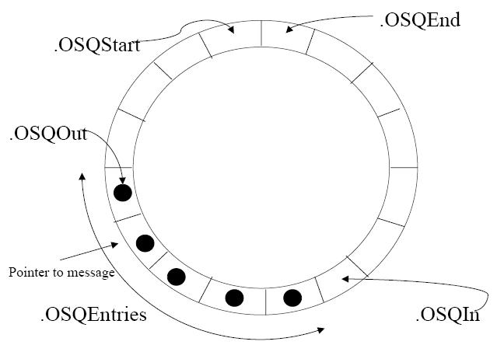
定义指针数组

Slide 52
OSQCreate()
  OS_EVENT *OSQCreate (void **start,
  INT16U size);
  start：指针数组，用来存放各个消息的地址
  size：数组的大小（即消息队列的元素个数）
执行步骤
  从空闲事件控制块链表中取得一个ECB；
  从空闲队列控制块列表中取出一个队列控制块，并对其进行初始化；
  初始化ECB的内容（事件类型、等待任务列表），并将OSEventPtr指针指向队列控制块。

Slide 53
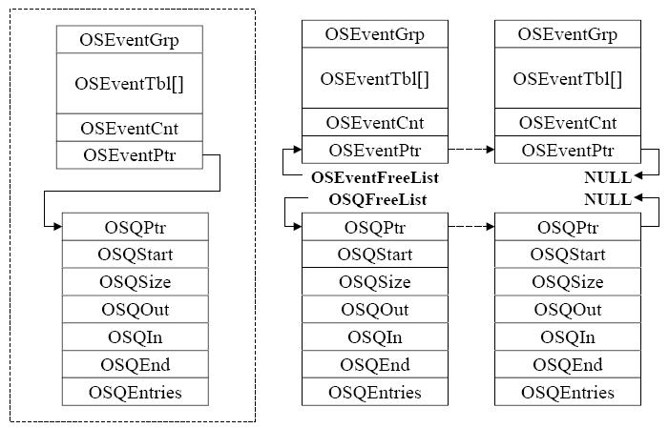
事件控制块&队列控制块

Slide 54
请求消息队列的目的是为了从消息队列中获取消息。任务请求消息队列需要调用函数OSQPend( )，该函数的原型为：
void*OSQPend(
OS_EVENT*pevent, //所请求的消息队列的指针
INT16U timeout, //等待时限
INT8U*err //错误信息
);

Slide 55
请求消息队列中的消息
OSQPend()：等待一个消息队列中的消息
  void *OSQPend (OS_EVENT *pevent,
  INT16U timeout, INT8U *err);
  如果消息队列中有至少一条消息，返回消息的地址；
  如果没有消息，相应任务进入等待状态。
OSQAccept()：无等待地请求消息队列中的消息
  void *OSQAccept(OS_EVENT *pevent)；
  如果消息队列中有消息，返回消息的地址；
  如果消息队列中没有消息，返回NULL。

Slide 56
任务需要通过调用函数OSQPost( )或OSQPostFront( )来向消息队列发送消息。函数OSQPost( )以FIFO（先进先出）的方式组织消息队列，函数OSQPostFront( )以LIFO（后进先出）的方式组织消息队列。这两个函数的原型分别为：
INT8U OSQPost(
OS_EVENT*pevent, //消息队列的指针
void*msg //消息指针
);
和
INT8U OSQPostFront(
OS_EVENT*pevent, //消息队列的指针
void*msg //消息指针
);
函数中的参数msg为待发消息的指针。

Slide 57
向队列中发送一则消息
OSQPost()：以FIFO方式向消息队列发送一个消息
  INT8U OSQPost (OS_EVENT *pevent,
  void *msg);
  如果有任务在等待该消息队列，唤醒其中优先级最高的任务，并重新调度；
  如果没有任务在等待该消息队列，而且此时消息队列未满，则以FIFO方式插入这个消息。
OSQPostFront()：以LIFO方式向消息队列发送一个消息
  INT8U OSQPostFront(
  OS_EVENT *pevent, void *msg)；

Slide 58
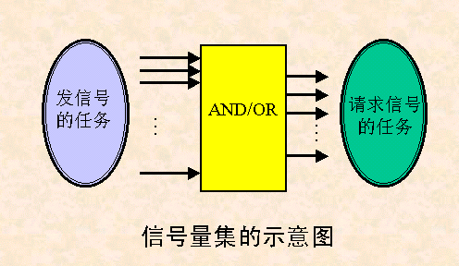
在实际应用中，任务常常需要与多个事件同步，即要根据多个信号量组合作用的结果来决定任务的运行方式。μC/OS-II为了实现多个信号量组合的功能定义了一种特殊的数据结构——信号量集。
信号量集所能管理的信号量都是一些二值信号，所有信号量集实质上是一种可以对多个输入的逻辑信号进行基本逻辑运算的组合逻辑，其示意图如图5-1所示
信号量集

Slide 59
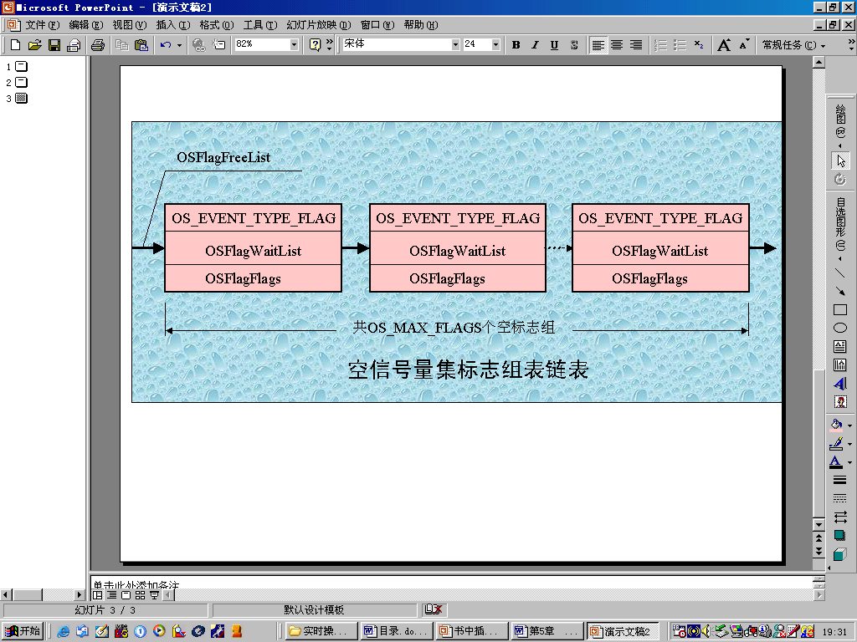
不同于信号量、消息邮箱、消息队列等事件，μC/OS-II不使用事件控制块来描述信号量集，而使用了一个叫做标志组的结构OS_FLAG_GRP。
OS_FLAG_GRP结构如下：
typedef struct{
INT8U OSFlagType; //识别是否为信号量集的标志
void *OSFlagWaitList;//指向等待任务链表的指针
OS_FLAGS OSFlagFlags; //所有信号列表
}OS_FLAG_GRP;
信号量集的标志组
成员OSFlagWaitList是一个指针，当一个信号量集被创建后，这个指针指向了这个信号量集的等待任务链表。

Slide 60
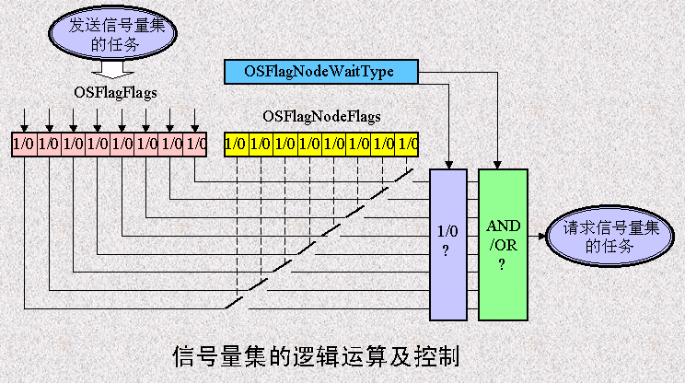
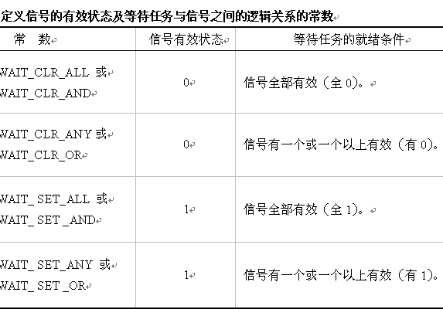
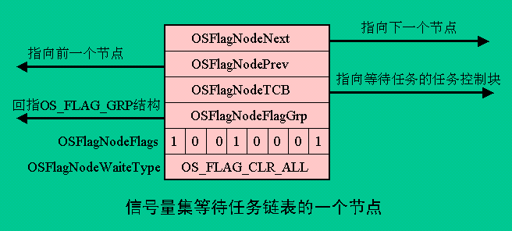
从等待任务链表中删除一个节点的函数为OS_FlagUnlink( )，这个函数的原型为：
void OS_FlagUnlink (OS_FLAG_NODE *pnode)；
这个函数将在发送信号量集函数OSFlagPost( )中被调用。
与其他前面介绍过的事件不同，信号量集用一个双向链表来组织等待任务，每一个等待任务都是该链表中的一个节点（Node）。标志组OS_FLAG_GRP的成员OSFlagWaitList就指向了信号量集的这个等待任务链表。
等待任务链表节点OS_FLAG_NODE的结构如下：
typedef struct {
void *OSFlagNodeNext; //指向下一个节点的指针
void *OSFlagNodePrev; //指向前一个节点的指针
void *OSFlagNodeTCB; //指向对应任务控制块的指针
void *OSFlagNodeFlagGrp; //反向指向信号量集的指针
OS_FLAGS OSFlagNodeFlags; //信号过滤器
INT8U OSFlagNodeWaitType;//定义逻辑运算关系的数据
} OS_FLAG_NODE;
给等待任务链表添加节点的函数为OS_FlagBlock( )，这个函数的原型为：
static void OS_FlagBlock (
OS_FLAG_GRP *pgrp, //信号量集指针
OS_FLAG_NODE *pnode, //待添加的等待任务节点指针
OS_FLAGS flags, //指定等待信号的数据
INT8U wait_type, //信号与等待任务之间的逻辑
INT16U timeout //等待时限
)；
这个函数将在请求信号量集函数OSFlagPend ( )中被调用。
等待任务链表

Slide 61
任务可以通过调用函数OSFlagCreate ( )来创建一个信号量集。OSFlagCreate ( )的函数原型为：
OS_FLAG_GRP *OSFlagCreate (
OS_FLAGS flags, //信号的初始值
INT8U *err //错误信息
)；
任务可以通过调用函数OSFlagPost ( )向信号量集发信号，OSFlagPost ( )函数的原型为：
OS_FLAGS OSFlagPost (
OS_FLAG_GRP *pgrp, //信号量集指针
OS_FLAGS flags, //选择所要发送的信号
INT8U opt, //信号有效的选项
INT8U *err //错误信息
)；
所谓任务向信号量集发信号，就是对信号量集标志组中的信号进行置“1”（置位）或置“0”（复位）的操作。至于对信号量集中的哪些信号进行操作，用函数中的参数flags来指定；对指定的信号是置“1”还是置“0”，用函数中的参数opt来指定（opt = OS_FLAG_SET为置“1”操作；opt = OS_FLAG_CLR为置“0”操作）。
信号量集的操作
任务可以通过调用函数OSFlagPend( )请求一个信号量集，OSFlagPend( )函数的原型为：
OS_FLAGS OSFlagPend (
OS_FLAG_GRP *pgrp, //所请求的信号量集指针
OS_FLAGS flags, //滤波器
INT8U wait_type, //逻辑运算类型
INT16U timeout, //等待时限
INT8U *err //错误信息
)；

Slide 62

应用程序在运行中为了某种特殊需要，经常需要临时获得一些内存空间，因此作为一个比较完善的操作系统必须具有动态分配内存的能力。
能否合理、有效地对内存储器进行分配和管理，是衡量一个操作系统品质的指标之一。特别地对于实时操作系统来说，还应该保证系统在动态分配内存时，它的执行时间必须是可确定的。μC/OS-II改进了ANSI C用来动态分配和释放内存的malloc( )和free( )函数，使它们可以对大小固定的内存块进行操作，从而使 malloc( )和free( )函数的执行时间成为可确定的，满足了实时操作系统的要求。
第6章 内存的
动态分配

Slide 63
μC/OS-II对内存进行两级管理，即把一个大片连续的内存空间分成了若干个分区，每个分区又分成了若干个大小相等的内存块来进行管理。操作系统以分区为单位来管理动态内存，而任务以内存块为单位来获得和释放动态内存。内存分区及内存块的使用情况则由表——内存控制块来记录。
本节首先介绍内存分区和分区中的内存块，然后再介绍内存控制块。
内存控制块

Slide 64
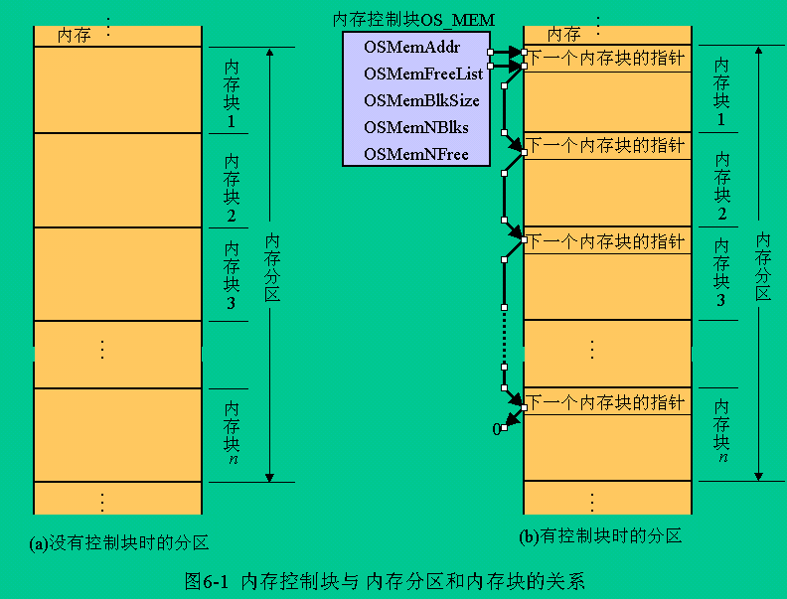
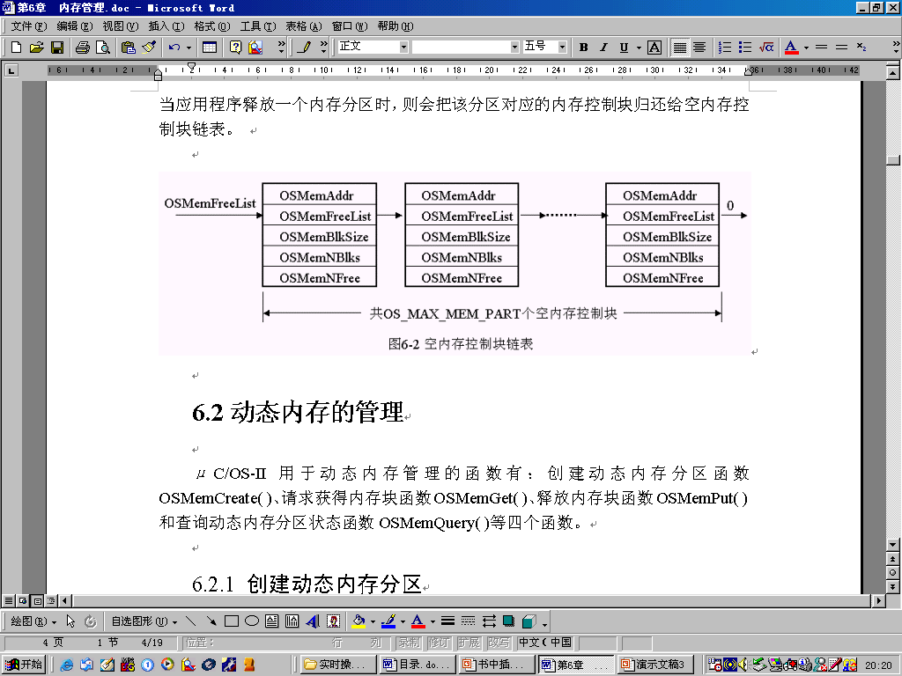
为了使系统能够感知和有效地管理内存分区，μC/OS-II给每个内存分区定义了一个叫做内存控制块（OS_MEM）的数据结构。系统就用这个内存控制块来记录和跟踪每一个内存分区的状态。内存控制块的结构如下：
typedef struct {
void *OSMemAddr; //内存分区的指针
void *OSMemFreeList; //内存控制块链表的指针
INT32U OSMemBlkSize; //内存块的长度
INT32U OSMemNBlks; //分区内内存块的数目
INT32U OSMemNFree; //分区内当前可分配的内存块的数目
} OS_MEM;
当应用程序调用函数OSMemCreate( )建立了一个内存分区之后，内存控制块与内存分区和内存块之间的关系如图
应用程序如果要使用动态内存的话，则要首先在内存中划分出可以进行动态分配的区域，这个划分出来区域叫做内存分区，每个分区要包含若干个内存块。μC/OS-II要求同一个分区中的内存块的字节数必须相等，而且每个分区与该分区的内存块的数据类型必须相同。
在内存中划分一个内存分区与内存块的方法非常简单，只要定义一个二维数组就可以了，其中的每个一维数组就是一个内存块。例如，定义一个用来存储INT16U类型数据，有10个内存块，每个内存块长度为10的内存分区的代码如下：
可动态分配内存的划分
INT16U IntMemBuf[10][10];
需要注意的是，上面这个定义只是在内存中划分出了分区及内存块的区域，还不是一个真正的可以动态分配的内存区，如图6-1(a)所示。只有当把内存控制块与分区关联起来之后，系统才能对其进行相应的管理和控制，它才能是一个真正的动态内存区

Slide 65
其中参数pdata是一个OS_MEM_DATA类型的结构，该结构的定义如下：
typedef struct {
void *OSAddr; //内存分区的指针
void *OSFreeList; //分区内内存块链表的头指针
INT32U OSBlkSize; //内存块的长度
INT32U OSNBlks; //分区内内存块的数目
INT32U OSNFree; //分区内空闲内存块的数目
INT32U OSNUsed; //已被分配的内存块数目
} OS_MEM_DATA;
划分了欲使用的分区和内存块之后，应用程序可以通过调用函数OSMemCreate( )来建立一个内存分区， OSMemCreate( ) 函数的原型为：
OS_MEM *OSMemCreate(
void*addr, //内存分区的起始地址
INT32U nblks, //分区中内存块的数目
INT32U blksize, //每个内存块的字节数
INT8U *err //错误信息
);
当应用程序不再使用一个内存块时，必须要及时地将它释放。应用程序通过调用函数OSMemPut( )来释放一个内存块，OSMemPut( )函数的原型为：
INT8U OSMemPut (
OS_MEM *pmem, //内存块所属内存分区的指针
void *pblk //待释放内存块的指针
)；
动态内存的管理
应用程序可以通过调用函数OSMemQuery( )来查询一个分区目前的状态信息，函数函数OSMemQuery( )的原型为：
INT8U OSMemQuery (
OS_MEM *pmem, //待查询的内存控制块的指针
OS_MEM_DATA *pdata//存放分区状态信息的结构的指针
)
在应用程序需要一个内存块时，应用程序可以通过调用函数OSMemGet( )向某内存分区请求获得一个内存块，OSMemGet( )函数的原型为：
void *OSMemGet (
OS_MEM *pmem, //内存分区的指针
INT8U *err //错误信息
)；

